Slide 1

Externes Rechnungswesen
Financial Accounting and Reporting

Slide 2
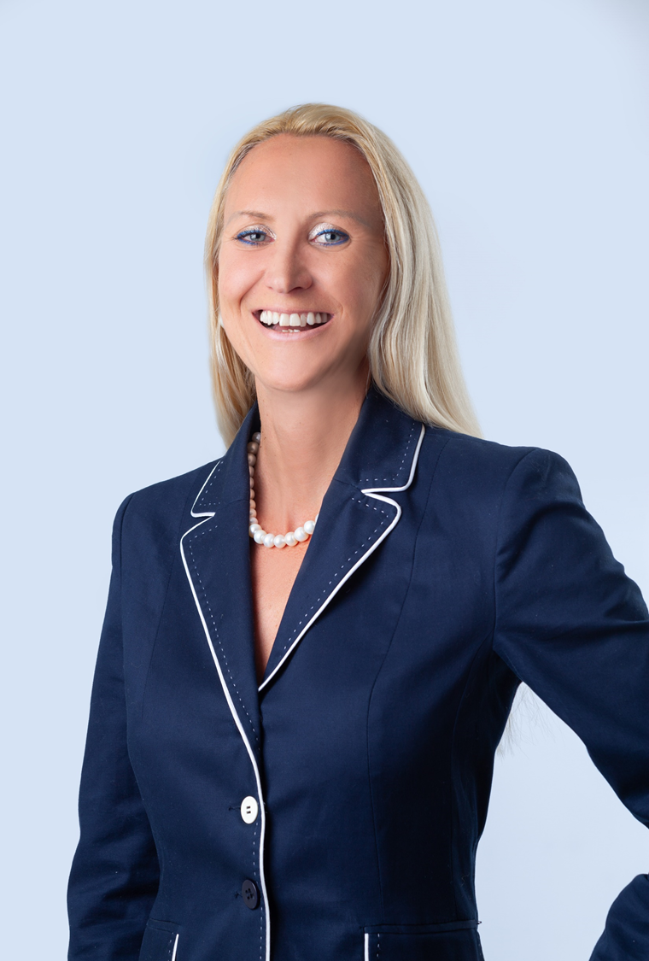
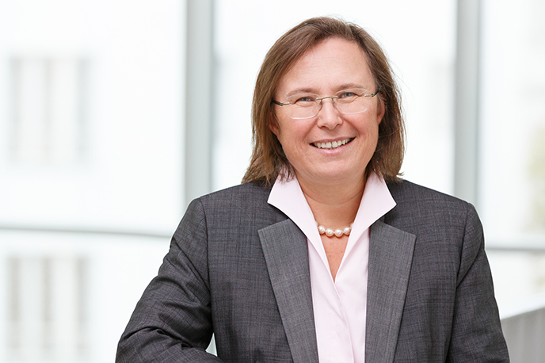
OLV-Wegweiser Veranstaltung den Fachbereich Rechnungswesen (Financial Accounting and Reporting)
Dr. Dr. Petra Inwinkl
a.o. Univ.-Prof.
Dr. Michaela Schaffhauser-Linzatti

Slide 3
Ausbildungsschwerpunkte Bereich Rechnungswesen (Financial Accounting and Reporting)
Ausbildungsschwerpunkte:
  Nationale Rechnungslegung und Reporting (inklusive Softwareanwendung)
  Internationale Rechnungslegung und Reporting (IFRS)
  State of the Art: Current Issues in Accounting, Auditing and Corporate Governance und Seminar (Verfassen der wissenschaftlichen Abschlussarbeit)
Ausbildungsziele:
  Profunde Kenntnisse auf den Gebieten der Rechnungslegung
  Vorbereitung der Studierenden auf eine einschlägige berufliche Tätigkeit sowohl im In- als auch im englischsprachigen Ausland.
  Lehrveranstaltungen im MA werden grundsätzlich in englischer Sprache angeboten.
Berufsbilder:
  leitende Funktionen in Rechnungswesen- und Finanzabteilungen österreichischer und internationaler Konzerne und Unternehmen, Controlling, Wirtschaftsprüfung, Steuerberatung und Unternehmensberatung.

Slide 4
Überblick über die Inhalte des Minor/Major und Ablauf Masterarbeitsbetreuung

Slide 5
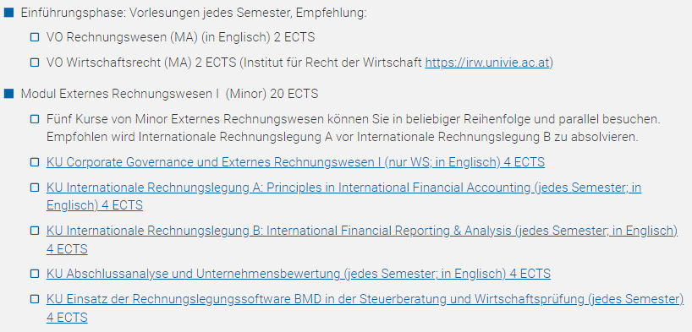
Einführungsphase und Rechnungswesen I (Minor 20 ECTS)

Slide 6
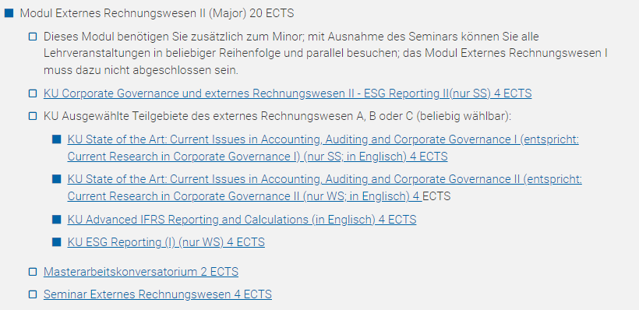
Rechnungswesen II (Major 20 ECTS)

Slide 7
Unsere Anforderungen an eine Abschlussthese
Hinweis: Wenn Sie ein Betreuungsansuchen an eine Person unseres Fachbereichs gestellt haben, warten Sie bitte auf die Antwort, bevor Sie eine weitere Person kontaktieren.

Slide 8
Wie kommen Sie zu einer Zusage?
Dr. Dr. Petra Inwinkl
Kontaktaufnahme zur Betreuungsabklärung per email an Dr. Angelos Angelakis
- Email an: angelos.angelakis@univie.ac.at
- Betreuung ausschließlich auf Englisch
- Neuaufnahmen ab SS 2025
Besuch der Lehrveranstaltungen ein Semester vor Betreuungsbeginn:
KU State of the Art: Current Issues in Accounting, Auditing and Corporate Governance I oder II (Inwinkl, Englisch, im SS/WS)

Slide 9
Zeithorizonte und Voraussetzungen
Welche Zeithorizonte stecken daher?
  20 ECTS = 500 Stunden = lt. Studienplan Fertigstellung in einem Semester
  Maximale Dauer: 12 Monate, ansonsten Rücklegung der Betreuung
Voraussetzung Betreuung Masterarbeiten:
  Nachweis Besuch Major/Minor Externes Rechnungswesen
  ACHTUNG: KU State of the Art: Current Issues in Accounting, Auditing and Corporate Governance I oder II (Inwinkl, Englisch, im SS/WS) wir dringendst empfohlen
  Bei Betreuungszusage parallel Besuch Masterarbeitskonversatorium (2 ECTS)
      040152 SE Masterarbeitskonversatorium (2024SS) Inwinkl
      Bei Anmeldung unbedingt hohe Punkteanzahl setzen, wenn Sie von Dr. Dr. Inwinkl betreut werden!

Slide 10
Dr. Dr. Petra Inwinkl – Ablauf während des Semesters
Kick-Off Meeting (Team bis zu 10 Stud.)
Zwei Wochen bis 1 Monat vor Semesterbeginn; z.B. 14.02.2024 – Kick off, 11:30
Themenbesprechung aus den folgenden Gebieten: Accounting; Corporate Governance; Auditing; Current Issues in…
  Typischerweise sind dies aktuelle Forschungsthemen; teilweisewerden die Studierenden in Forschungsprojekte
Methodenbesprechung (qualitative Methoden)
Festlegung der Regelmäßige Teamtreffen (viermal) während des laufenden Semesters zusätzlich zum Masterarbeitskonversatorium
  Laufender Fortschrittsbericht und Diskussion im Team
  Ziel Fertigstellung der Arbeit in einem Semester

Slide 11
ao. Univ.Prof. Dr. Michaela
Schaffhauser-Linzatti
Fachbereich für Governance in Non-Profit
Institutionen (https://genos.univie.ac.at)
Themenvergabe aus folgenden Gebieten:
  Arbeitsökonomie - Labor Economics
  Betriebliches Prüfungswesen, Revision
  Betriebliches Rechnungswesen, Rechnungslegung
  Controlling und Kostenanalyse - Controlling & Cost Analysis
  Innovations- und Wissensmanagement – Innovation & Knowledge
  Management
  Nonprofit, Gemeinwohl und öffentliche Wirtschaft – Nonprofit,
  Public Goods & Public Economy

Slide 12
Kontaktdaten für organisatorische/administrative Belange:
Melinda Hilgers
Zimmer: 04.336
Telefon: +43-14277 DW 38 122
Telefax: +43-14277 DW 838 122
Email: melinda.hilgers@univie.ac.at

Slide 13
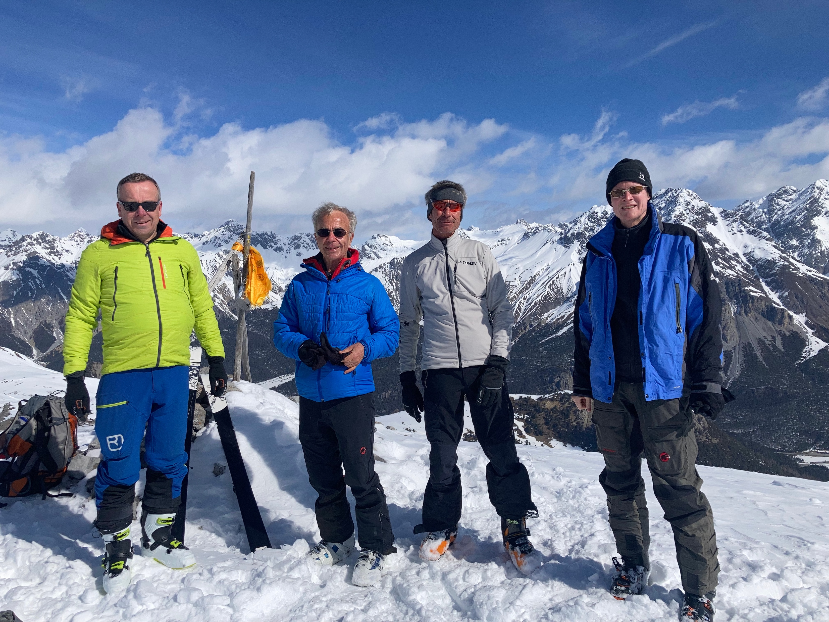
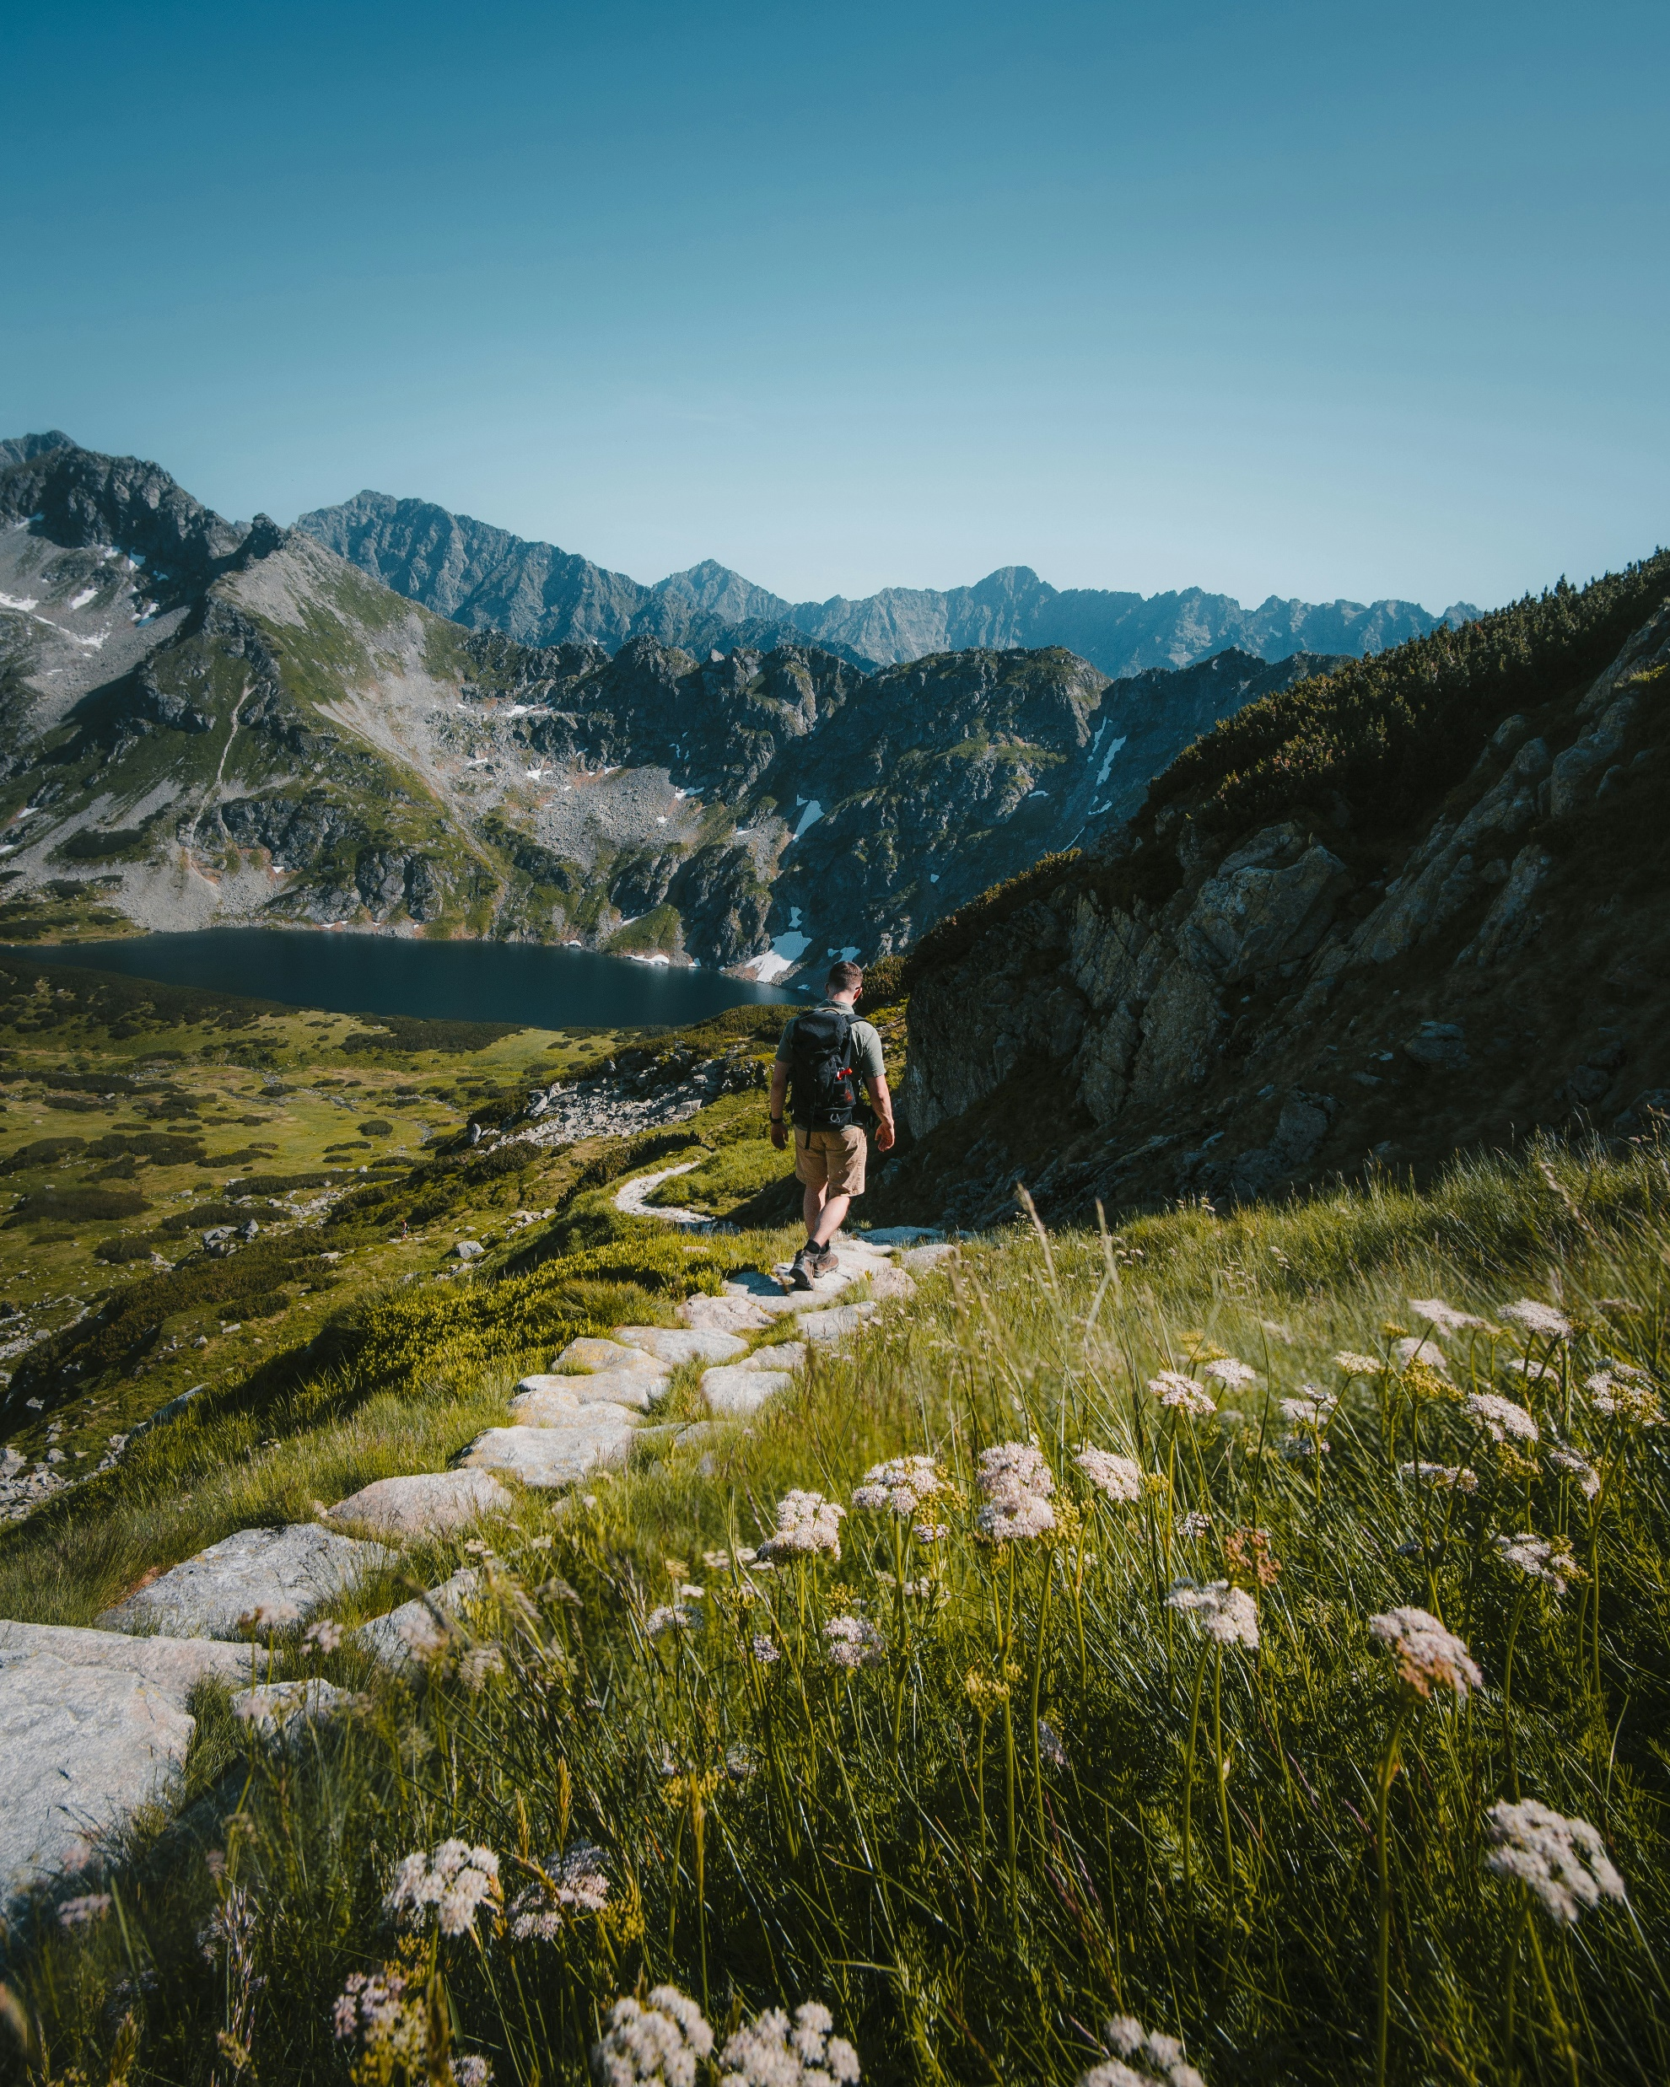


Viel Erfolg im Sommersemester 2024!

